Slide 1
Лекция № 2. Введение в язык C#

Slide 2
Рассматриваемые вопросы
Типы данных. Переменные. Базовые выражения.
Операторы: математические, логические, управления, выбора, циклы, условного и безусловного перехода.

Slide 3
Пример программы
using System;
namespace ConsoleApplication
{
class Program
{
static void Main(string[] args)
{
Console.WriteLine("Hello, world!");
}
}
}

Slide 4
Main() – точка входа в любой исполняемый файл
Вся логика – внутри какого-либо типа
namespace ConsoleApplication для логической группировки

Slide 5
Все является объектами
Console.WriteLine(42.ToString());

Slide 6
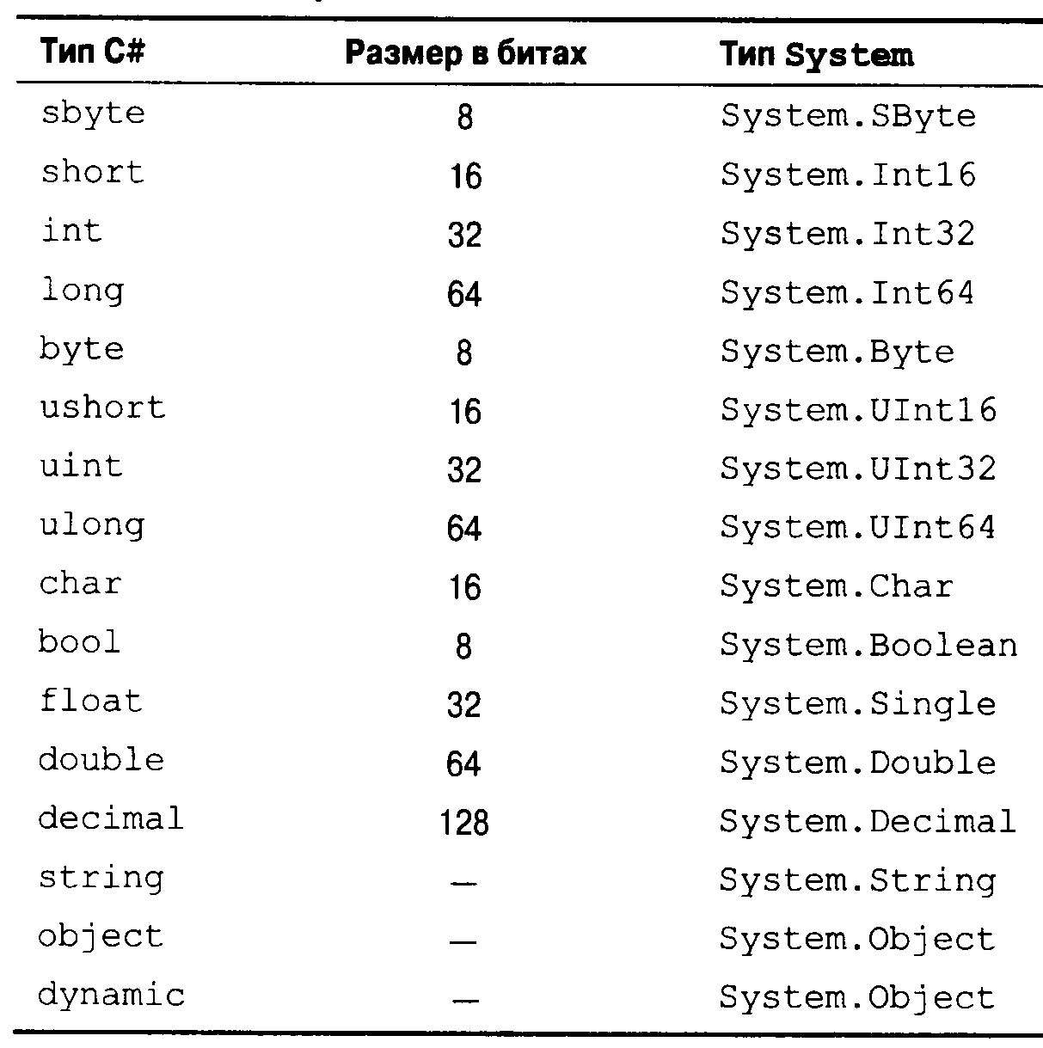
Встроенные типы C#

Slide 7
Системные Типы данных
int theAnswer;//объявление
theAnswer = 42;//присвоение
int theAnswer =42;//сразу
//сразу несколько
int x=0;y=5;
int a,b,c;

Slide 8
Системные Типы данных
bool flag = new bool();
int x = new int();
bool flag = False;
int x = 0;

Slide 9
Строки
char c = ‘f’;
char[] str = {‘h’,’e’,’l’,’l’,’o’};
string str = “Hello”;
string str = “Hello”;
str.ToUpper();
string str = “Hello”;
str = str.ToUpper();

Slide 10
Строки
string str1 = “Hello”;
string str2 = “Hell”;
bool isCompare = string.Compare(str1,str2);
bool isEquals = string.Equals(str1,str2);
int len1 = str1.Length;

Slide 11
Строки
string str1 = “Hello”;
string str2 = “Hell”;
string str3 = “ll”;
bool isStart = str1.StartWith(str2);
int index = str1.IndexOf(str3);
bool isFind = str1.Contains(str3);

Slide 12
Строки
string str1 = “He”;
string str2 = “ll”;
string str3 = “o”;
string concat = str1+str2+str3;
string str1 = “Hello my friend”;
string[] splitStr = str1.Split(‘ ‘);
string str1 = “ Hello my friend ”;
string trimStr = str1.Trim();

Slide 13
Строки
string str1 = “Hello my friend”;
string str2 = str1.Substring(0,3);
string str1 = “str1”;
string str2 = “str2”;
bool
string trimStr = str1.Trim();

Slide 14
Массивы
int[] ints;//одномерный массив
bool[] bools;
string[] strs;
int[] ints;
ints = new int[5];
ints[0] =4;
ints[1] = 3;
int[] ints = {true,10,”Hello”};//ОШИБКА
Object[] objects = {true,10,”Hello”};

Slide 15
Количество строк в тексте
Console.WriteLine(“Введите текст”);
string[] arrayStr;
string text = Console.ReadLine();
arrayStr = text.Split(‘ ‘);
Console.WriteLine(“Количество строк”);
Console.WriteLine(arrayStr.Length);
Console.ReadLine();

Slide 16
Области видимости переменных
int m = 10;
for(int i =0; i< 10;i++){
int m = i;
Console.WriteLine(m);
}

Slide 17
Арифметические операторы
+ - * / % -- ++
int x = 0;
x++;

Slide 18
Операторы сравнения
== != > < >= <=
Логические операторы
& | ^ && || !
Таблицы истинности
Оператор присваивания =

Slide 19
Поток управления
if-else, while, do-while и for
switch
foreach
break, continue, goto, return и throw

Slide 20
if-else
String str1 = “s1”;
String str2 = “s2”;
if(str1==str2){
Console.WriteLine(“Строки равны”);
}
else{
Console.WriteLine(“Строки не равны”);
}

Slide 21
for
for(int i =0; i< 10;i++){
int m = i;
Console.WriteLine(m);
}
Do-while
while
int i =0;
While(i<10){
Console.WriteLine(i);
i++;
}
int i =0;
do{
Console.WriteLine(i);
i++;
}
While(i<10);

Slide 22
switch
string key = Console.ReadLine();
switch (key)
{
case “0”:
Console.WriteLine("case 0");
break;
case “1”:
Console.WriteLine("case 1");
break;
default:
Console.WriteLine(“other case");
}

Slide 23
foreach
string[] strings = new string[5];
strings[0] = "Bob";
strings[1] = "Joe";
foreach (string item in strings)
Console.WriteLine("{0}", item);

